Slide 1




Se connecter
Envie de nous rejoindre ? Alors, c’est par ici pour les inscriptions :
Nom
Prénom
Pseudonyme
Adresse
Code Postale
Ville
Je suis producteur-karott
Je suis citoyen-karott
J’ai lu et j’accepte les termes d’utilisations du site karott.com

Slide 2







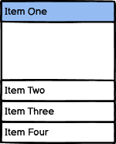




Chez Loïck, spécialiste de la carotte
Botte de carottes : 0,50€
Salade (laitues): 0,10€
Pommes de terre du potager : 0,10€

Slide 3



Chez Loïck, spécialiste de la carotte
On carotte de père en fils depuis 1847…
bio
Y aller !
Botte de carottes :
0,50€
promotion
Salade (laitue) :
0,15€
Pommes de terre
du potager :
0,90€

Slide 4



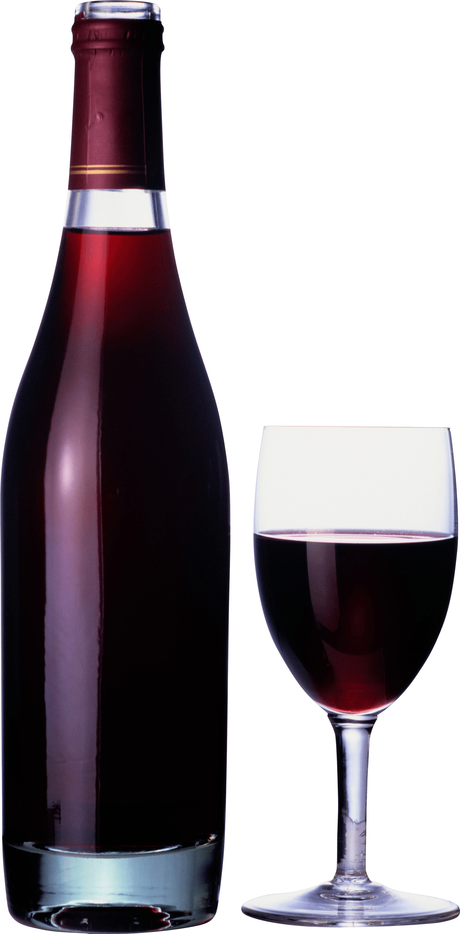
Chez Loïck, spécialiste de la carotte
Eul’Pierrot, Vin et spiritueux
Chez Loïck, spécialiste de la carotte
Eul’Pierrot, Vin et spiritueux
Botte de carottes : 0,50€
158, avenue Nobel, 76160, Darnétal
35, rue de l’église, 76160, Darnétal
Vin blanc : 3,25€
Salade (laitues): 0,10€
060011223344
0652469378
lolo@coquinou.com
ivrognes@pierre.com
Pommes de terre du potager : 0,10€
Vin rouge : 1,15€

